Slide 1
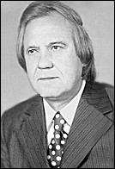
Вацлав Мастеница
В 1950-х годах стали широко известны песни В.И.Мастеницы.Мастеница- композитор,аккомпаниатор,заслуженный артист Коми АССР.
В.И.Мастеница родился в Ленин
градской области,в Коми АССР приехал в 1946 году.
г.-1 сборник песен «Серд-
цу близкая сторонка»
Песни В.Мастеницы: «Голубогла-
зая», «Край ты мой любимый»,
«Марьямоль», «Тöдса пилот» и другие.

Slide 2
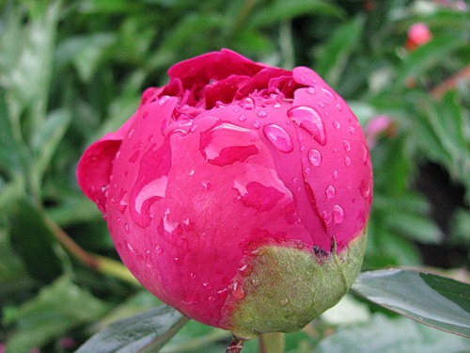
«Марьямоль»
Визув юö петö ель, петö ель, петö ель,
Быдмö сэнị марьямоль,
марьямоль,марьямоль.
Марьямоль, да марьямоль,
Марьямоль,да марьямоль.
Сикöтш вылö куим-нель,
куим-нель, куим-нель,
Колö дзоридз марьямоль,
марьямоль, марьямоль.
марьямоль, да марьямоль.
Муса зонмöй,энлы коль,
энлы коль, энлы коль,
Кыкöн вотам марьямоль,
марьямоль,марьямоль…

Slide 3
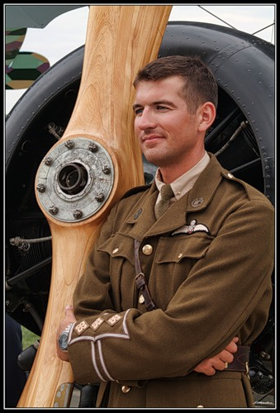
«Тȍдса пилот»
Ме ю шȫрö пета
Да бакенъяс öзта,
Мед прöйдитас сэт теплоход.
Выль тöлыськöд öттшöтш
Горт пристаньö чэччас
Лöз синъяса тöдса пилот.
Рыт колльöдны волö,
Мед тöдны кыдз ола,
Ме бакенъяс видзысьлöн ныв,
Кöть сернитны сыкöд
И абу зэв сьöкыд,
Но мыйлакö вошлывлö кыв…

